Slide 1
Gli storici mobilitati
Storiografia e propaganda bellica

Slide 2
La mobilitazione degli intellettuali
La mobilitazione degli intellettuali a favore della guerra vede scendere in campo, accanto a scrittori, giornalisti, artisti, anche gli storici, con maggior coinvolgimento di altri in quanto “tecnici” le cui competenze potevano essere messe direttamente al servizio dell’apparato bellico.
La «storia patria» e l’esaltazione della storia nazionale diventa uno dei terreni privilegiati della propaganda, sia in positivo (affermazione del primato della propria Nazione in Europa) che in negativo (torti subiti dalla propria Nazione ad opera di altri).
Ecco dunque emergere, in Italia, l’idea di un «Risorgimento incompiuto» la cui conclusione è rappresentata dalla «liberazione» di Trento e Trieste.

Slide 3
Libertà, dovere, collettività
Per gli storici di tutti i paesi, ma in particolare per quelli tedeschi, assai più sensibili ai valori del passato, il richiamo alla tradizione di origine medievale è inevitabile: libertà e dovere sono i due concetti chiave, che si integrano a vicenda e che vengono declinati nella nuova logica bellicista.
Al di sopra degli individui vi è infatti un’entità superiore – la collettività, la Nazione lo Stato – cui tutti debbono piegarsi. In tal modo la guerra diventa un valore in sé, assumendo un significato quasi religioso.

Slide 4
La propaganda in Germania
Quanto all’accusa di aver scatenato una guerra mondiale, gli storici tedeschi replicano denunciando l’accerchiamento subito dalle altre potenze nell’estate del 1914 ribaltando contro Francia e Inghilterra la responsabilità di aver violato la neutralità del Belgio.
Il conflitto è addirittura presentato come una guerra di liberazione, richiamando lo spirito che aveva già animato i tedeschi nel 1813-14 contro Napoleone.
La propaganda tedesca descrive una Germania impegnata in una guerra “etica”, in difesa di valori forti, contro le potenze dell’Intesa animate solo da interessi economici e materiali:
l’Inghilterra viene dipinta come la quintessenza del materialismo;
la Francia come una grande civiltà rovinata dalle rivoluzioni;
la Russia come un paese semibarbaro, erede delle orde di Gengis Kahn, destinato ad essere domato e dominato dalla superiore civiltà germanica.

Slide 5
La propaganda in Francia
In Francia si ripropone l’idea di «union sacrée de la Patrie», come nelle guerre rivoluzionarie del 1792-97 che avevano visto il popolo francese unito sotto le bandiere della Repubblica contro le potenze monarchiche alleate.
Lo stesso schema era stato proposto nel 1870 in occasione della guerra Franco-Prussiana conclusasi con la sconfitta francese a Sédan e con la caduta di Napoleone III che aveva portato all’annessione dell’Alsazia e della Lorena alla Germania.
La Germania è dipinta come una potenza barbarica e militarista, ostile ai principi del 1789, ansiosa di dominare l’Europa imponendo a tutti i popoli un modello assolutista e monarchico.

Slide 6
Germania
In Germania i conservatori (Dietrich Schäfer, Georg von Below) sperano che la guerra porti ad una sconfitta della socialdemocrazia e ad un rafforzamento della natura gerarchica della società;
i liberali (Friedrich Naumann, Ernst Troeltsch, Friedrich Meinecke) confidano invece nel fatto che una mobilitazione di massa possa produrre profonde riforme politiche e in una maggior democratizzazione.
In ogni caso la disponibilità dell’opinione pubblica tedesca alla guerra investe trasversalmente gli schieramenti politici.

Slide 7
Inghilterra
Gli storici inglesi sono fra i primi a scendere in campo.
1914: Subito dopo l’invasione tedesca del neutrale Belgio – denunciata con gran forza dal medievista Henri Pirenne, docente nell’Università di Gand – un gruppo di professori della Facoltà di storia moderna di Oxford redigono e pubblicano una raccolta di testi dal titolo Why We are at War. Great Britain’s Case, spiegando le cause profonde del conflitto e giustificando l’impegno bellico della nazione.
L’Europa viene suddivisa in due campi fra loro opposti:
1) quello dei fautori della ragion di Stato e della politica di potenza, dominato dalla militarista Germania;
2) quello dei fautori del rule of law, rappresentato dall’Inghilterra e dalle sue istituzioni.
Gli storici inglesi, per fugare ogni sospetto di razzismo, distinguono però la Germania della cultura classica, con la quale il dialogo è sempre aperto, da quella della tradizione militare, che va invece combattuta.

Slide 8
Italia
In Italia, con un anno di scarto (1915), il fronte interventista univa i settori più conservatori e militaristi ai democratici di tradizione risorgimentale desiderosi di “liberare” Trento e Trieste dal “giogo austriaco” portando così a compimento il processo Risorgimentale iniziato un secolo prima.
Il neutralismo viene difeso invano fra il 1914 e il 1915 da socialisti e cattolici e da una parte dei liberali giolittiani, presto travolti dalla mobilitazione della piazza favorevole all’entrata in guerra.

Slide 9
Stati Uniti
Negli USA i liberali progressisti (Charles Beard) pensano che la guerra posa favorire una democratizzazione della vecchia Europa e una modernizzazione della stessa società americana;
i conservatori sperano invece che la guerra possa frenare le spinte democratiche rafforzando l’ordine sociale.

Slide 10
1914: La guerra degli intellettuali
Alla distinzione, proposta dagli storici inglesi, fra una Germania buona e una cattiva, gli intellettuali tedeschi rispondono nel 1914 con due dichiarazioni pubbliche:
l’Aufruf an die Kulturwelt, sottoscritta da 93 intellettuali tedeschi di diverso orientamento politico (esclusi i socialdemocratici) e di diversa confessione religiosa (protestanti, cattolici ed ebrei);
la Erklärung der Hochschulleherer des Deutschen Reiches, ispirata dal filologo classico Ulrich von Wilamowitz Moellendorf e firmata da oltre 4.000 docenti di ogni ordine di scuola.
Con il primo documento, più sintetico, i tedeschi giustificano l’invasione del Belgio come un atto di autodifesa legittima,
con il secondo, più articolato, respingono qualsiasi ipotesi di distinzione fra un Germania colta e una Germania militarista, affermando che la cultura tedesca non può prescindere dalla difesa della patria e della sua superiore civiltà.

Slide 11
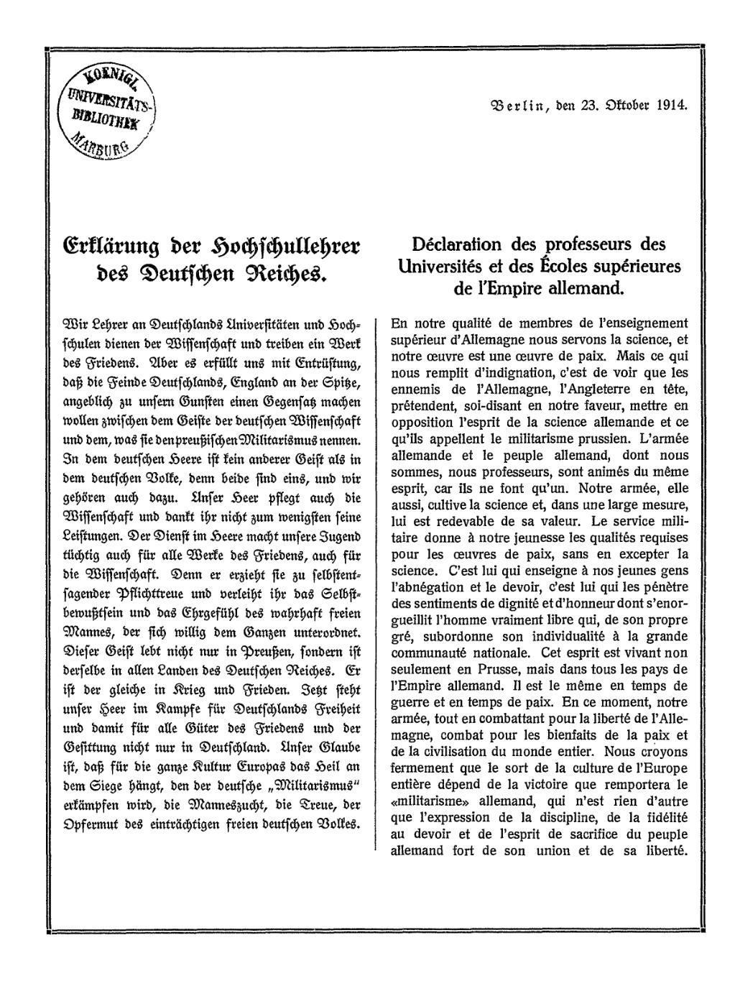
Gli appelli dei professori tedeschi

Slide 12
I testi degli appelli
I due testi sono diversi fra loro in quanto il primo contiene esplicite affermazioni razzistiche dichiarando l’inferiorità di “mongoli e negri” e l’indiscutibile superiorità della civiltà germanica, destinata a presiedere all’ordine mondiale, mentre il secondo, dopo aver dichiarato che la Germania stava combattendo una guerra di difesa cui era stata costretta dalle potenze dell’Intesa, avanza obiettivi annessionistici affermando la necessità di inglobare nello “spazio tedesco” il Belgio e i Paesi Bassi, parte della Francia nord orientale, e parte della Polonia, mentre la popolazione russa avrebbe dovuto essere deportata in Siberia per far spazio ai coloni tedeschi.

Slide 13
I testi degli appelli
Nell’Aufruf si legge infatti:
“Non è vero che la guerra contro il nostro cosiddetto militarismo non sia guerra contro la nostra civiltà. L’esercito tedesco e il popolo tedesco sono una cosa sola. Questa coscienza affratella oggi settanta milioni di tedeschi senza distinzione di educazione, di ceto, di partito”.
Mentre nell’ Erklärung si afferma:
“L’esercito ed il popolo tedesco sono animati dallo stesso spirito, poiché sono un’unica cosa […]. Questo spirito non vive solo in Prussia, ma è il medesimo in tutti i paesi dell’impero tedesco. È lo stesso in pace e in guerra […]. Noi crediamo che il destino dell’intera cultura europea dipenda dalla vittoria che sta per essere conquistata dal ‘militarismo’ tedesco, il quale altro non è che l’espressione della disciplina, della fedeltà al dovere e dello spirito di sacrificio del popolo tedesco, forte della sua unità e della sua libertà”.

Slide 14
Poche voci dissonanti
Oltre alle firme di adesione della maggior parte degli storici accademici, significative sono le assenze (pochissime in verità) come quelle di Hans Delbrück, Max e Alfred Weber, Georg Friedrich Knapp, Lujo Brentano;
da ricordare anche il nome del fisico Albert Einstein, esplicitamente contro la guerra in virtù anche della sua cittadinanza svizzera.
Uno dei pochissimo storici tedeschi dichiaratamente pacifista era Ludwig Quidde, fondatore del periodico “Deutsche Zeitschrift für Geschichtswissenschaft” e già al centro di polemiche per aver pubblicato nel 1894 una biografia di Caligola chiaramente allusiva alla figura dell’imperatore Guglielmo II, ma si trattava di un libero studioso e non di un professore universitario il che lo esentava dal dovere dell’obbedienza.

Slide 15
Ludwig Quidde (1858-1941)
Studia a Strasburgo e a Gottingen
Membro dell'Istituto di storia prussiana di Roma (1892)
Caligula (1894), accusato e processato per «lesa maestà»
Fondatore del “Deutsche Zeitschrift für Geschichtswissenschaft”
Antimilitarista, antiprussiano, democratico e pacifista,
1914-15: Si oppone alla guerra
Premio Nobel per la pace 1927
Esule in Svizzera dal 1933, dopo l’ascesa di Hitler

Slide 16
Le reazioni degli intellettuali europei
Il manifesto del 93 professori scatena immediatamente le reazioni degli ambienti accademici di tutti i paesi non alleati con la Germania, ma che con il mondo tedesco hanno fino a poco tempo prima intessuto ottime relazioni scientifiche.

Slide 17
Inghilterra
In Inghilterra, da dove era partito il primo appello degli storici di Oxford, una Reply to German Professors è pubblicata sul “Times” il 21 ottobre, sottoscritta da 117 accademici i quali, dopo aver riconosciuto il loro debito nei confronti della scienza tedesca, ribadiscono la loro condanna del militarismo e della politica di potenza.
Ad esclusione della Chemical Society (più di altre implicata nella produzione di armi) nessuna delle istituzioni accademiche britanniche – né la Royal Society né la British Academy – approvano provvedimenti di espulsione dei soci tedeschi.

Slide 19
Francia
In Francia sono singoli studiosi o interi corpi accademici a rispondere ai colleghi tedeschi, rinnovando i motivi delle polemiche culturali degli anni settanta del secolo recedente (guerra Franco-prussiana).
Il 3 novembre 1914 venne pubblicato un Manifeste des Universités françaises aux Universités des Pays nautres. En reponse à la protestation des Uniiversités allemandes, nel quale si ribadisce che:
“la civiltà è opera non di un unico popolo ma di tutti i popoli, la ricchezza intellettuale e morale dell’Umanità è creata dalla varietà e dalla indipendenza di tutte le nazioni […]. La civiltà europea è fatta dalla collaborazione di tutti i popoli”.
Ben diverso il tono della Protestation de l’Académie des Sciences , pubblicata il 4 novembre, che afferma in modo perentorio:
“La civiltà latina e l’anglosassone sono quelle che hanno da tre secoli annoverato la maggior parte delle grandi scoperte nelle scienze matematiche, fisiche e naturali, come pure gli autori delle principali invenzioni del secolo XIX”, contrapponendo uno sciovinismo franco-britannico a quello germanico.
Pochi mesi dopo, nel febbraio 1915, l’Académie del Sciences e l’Académie des Inscriptions el Belles Lettres cancellano dai propri ranghi tutti i soci tedeschi.
Equilibrata, ma severa, la dichiarazione A nos lecteurs della “Revue Historique”, a firma dei suoi direttori Charles Bémont e Christofer Pfister, nella quale si condanna il militarismo germanico esprimendo stupore per il mutamento di mentalità dei colleghi tedeschi, evidentemente accecati dallo spirito imperialista al punto da rinnegare ogni approccio critico alle fonti, accettando passivamente le più odiose tesi propagandistiche proposte dagli stati maggiori.

Slide 20
Gli intellettuali e la guerra
Fra i più impegnati nella propaganda bellica, fin dal 1914, sono da segnalare il filologo classico Ulrich Wilamowitz e lo storico Eduard Meyer, che intervengono con discorsi pubblici e con scritti propagandistici per dimostrare che è in atto un conflitto fra due civiltà: quella fondata sulle idee tedesche del 1914 e quella fondata sulle idee francesi del 1789.
Anche il sociologo ed economista Werner Sombart interviene nel 1915 con un libello dal titolo Händler und Helden per contrapporre una società tedesca dal carattere eroico e dallo spirito profonda e disinteressato ad una società materialista e superficiale fondata su profitto (incarnata dall’Inghilterra), affermando che “il popolo eletto degli ultimi secoli è stato il popolo tedesco”.
Lo stesso Thomas Mann – seppure in una prospettiva liberale - riprende in alcuni suoi scritti e conferenze la vecchia contrapposizione fra Kultur tedesca e Zivilisation occidentale (ma in realtà francese), mentre Troeltsch e Meinecke giudicano la monarchia tedesca una forma di regime politico migliore delle corrotte democrazie occidentali.

Slide 21
La voce degli storici britannici
Gli storici schierati con l’Intesa trovavano in queste affermazioni una conferma delle loro contrapposte tesi, e cioè che da Lutero a Federico di Prussia a Bismarck la Germania aveva sempre mantenuto un carattere autoritario, violento e aggressivo nei confronti degli altri popoli.
Lo storico Ramsay Muir dell’Università di Manchester sostiene ad esempio alla fine del 1914 che la guerra «è il risultato di un veleno che ha intaccato il sistema europeo per più di due secoli; la principale fonte di questo veleno è la Prussia». Distinguendo però fra Potsdam e Weimair, fra la militarista Prussia e il resto della Germania che avrebbe dovuto reagire alla prussianizzazione e alla militarizzazione della propria coscienza.

Slide 22
La voce degli storici tedeschi
Dagli storici tedeschi non vengono, tuttavia, solo espressioni propagandistiche, ma anche prodotti più consapevoli come il volume Deutschland und der Weltkrieg (1915), commissionato dal Ministero della Cultura e da quello degli Esteri e curato da tre storici di fama come Otto Hintze, Friedrich Meinecke, Hermann Oncken, sostenitori dello sforzo bellico, ma da posizioni moderate.
Si tratta degli uomini del circolo liberale di Friedrich Neumann, ostili all’ala guerrafondaia e militarista dell’accademia come gli storici pangermanisti Schafer e Below e convinti che il primato della Germania fosse da difendere, ma fosse da difendere anche una politica democratica di riforme capace di integrare anche la classe operaia nella comunità nazionale.
A questo proposito Troeltsch parlava di un “socialismo di Stato” in grado di conciliare tradizioni monarchiche e libertà, democrazia e autorità, e di riconoscere la libertà intellettuale combinando i diritti dell’individuo con i superiori doveri verso la comunità.

Slide 23
Gli intellettuali e la guerra
Thomas Mann
L’artista e il letterato (1913)
Pensieri di guerra (1914)
Considerazioni di un impolitico (1918)
A. Vanuci, Civiltà e Kultur. I conflitto tra due mentalità (1915)

Slide 24
Tomas Mann, Considerazioni di un impolitico (1918)
«Lo spirito non è politica. La differenza fra spirito e politica implica quelle tra cultura e civilizzazione, tra anima e società, fra libertà e diritto di voto, tra arte e letteratura. Ora la ‘germanicità’ è cultura, anima, libertà, arte e non civilizzazione, società, diritto di voto, letteratura».
«L’esegesi storica ci dirà un giorno la parte e funzione che l’illuminatismo internazionale, la loggia massonica mondiale – esclusi naturalmente gli ignari tedeschi – ha avuto nella preparazione spirituale e nel reale scatenamento della guerra mondiale, la guerra cioè della civilizzazione contro la Germania».

Slide 25
A. Vanuci, Civiltà e Kultur. I conflitto tra due mentalità (1915)
«La famosa Kultur è dunque sinonimo di doppiezza, d’astuzia, di tradimento e di bestialità. Cattolico o protestante, reazionario o socialista, padrone od operaio, gentiluomo o contadino, mercante o letterato, filosofo o soldato, sapiente o ignorante, il Tedesco quale l’ereditarietà, il militarismo e la Kultur lo sono venuti plasmando, unisce l’ipocrisia con l’insulto, la viltà con l’arroganza, la ferocia col sadismo»

